Slide 1
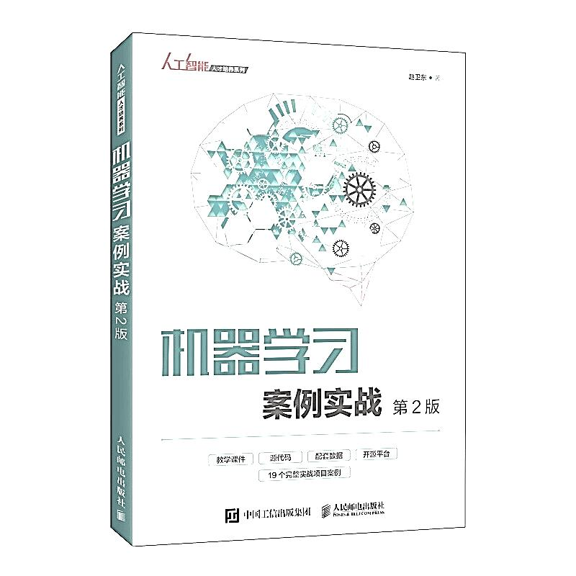
第5章 基于深度神经网络的股票预测
复旦大学 赵卫东

Slide 2
业务背景分析
股票市场具有高收益与高风险并存的特性，预测股市走势一直被普通股民和投资机构所关注。
股票市场是一个很复杂的动态系统，受多方面因素的影响。针对股票预测，人们在长期实践和研究的基础上总结出一套股票预测方法，并进行了基本的统计分析，但这种传统的股票预测方法很难准确地揭示股票内在的变化规律。
在人工智能和机器学习不断发展的背景下，各种新的算法给金融领域带来显著的经济利益，金融领域的机器学习以及深度学习应用也得到人们的关注。
本案例采用一维CNN代替传统地BP人工神经网络进行数据建模，深度分析了数据内在特征，对股票市场的预测效果进行探索，帮助股民以及投资机构更好地预测股市走向。

Slide 3
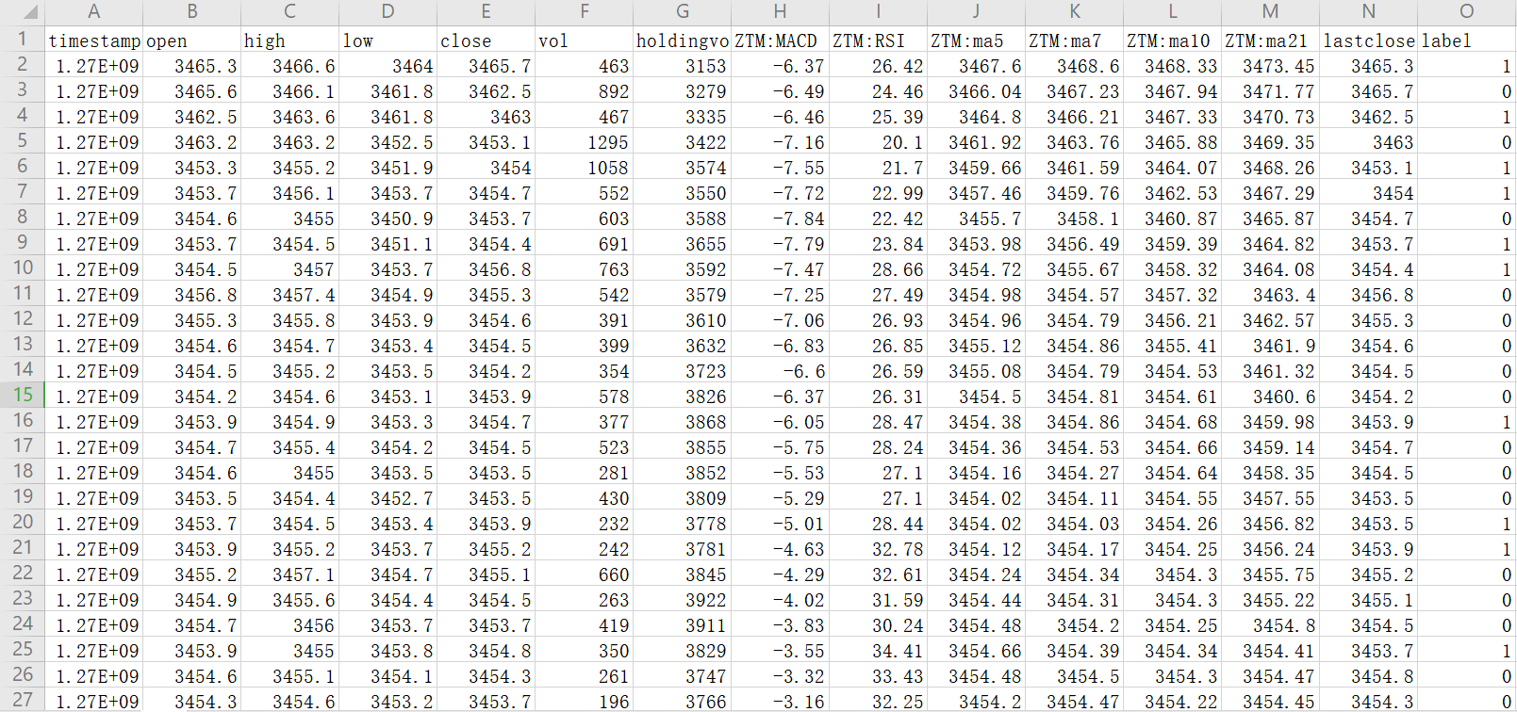
数据概况
本案例获取了2018年沪市A股的6000多条数据进行建模分析，部分数据如下图。
在图所示的股票数据中，包括股市开盘价、最高价、最低价、收盘价以及成交量等股票历史数据，其中开盘价（open）、最高价（high）和最低价（low）是股民最为关注的3大属性。

Slide 4
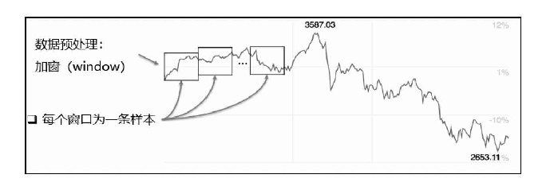
思路分析
实验采用一维CNN进行股票走势的预测。对于股票提供的数据信息，需要将数据转化为CNN的标准格式。这里使用了加窗采样的技术，每一个窗口代表一个样本，统计窗口内的涨跌次数作为此样本的标签，窗内涨多跌少，标记为1，反之标记为0，因此将股票走势问题转化为分类问题。

Slide 5
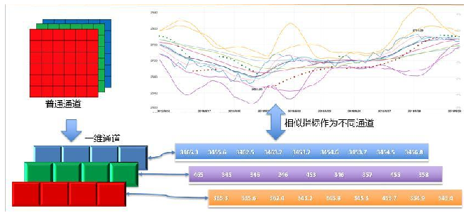
思路分析
对于卷积神经网络通道的设计，这里采用相似指标作为不同通道，实验使用开盘价（open）、最高价（high）和最低价（low）作为输入数据，对股票趋势进行建模预测分析，因此将open、high和low作为CNN的3个通道

Slide 6
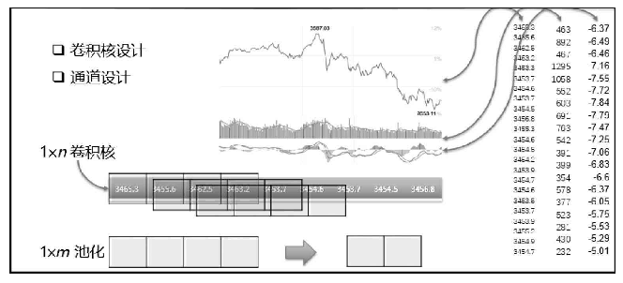
思路分析
由于输入数据是一维数据，这里对于卷积核以及池化操作的设计如图6.5所示。将股票不同的属性作为不同的通道进行处理，并采用1×n的卷积核进行卷积操作。另外在池化层，采用1×m的池化窗口，并保证每步处理后的结果仍为一维数据。

Slide 7
数据预处理（1）
不同的指标往往具有不同的量纲和量纲单位，如果不对数据进行处理，往往会影响数据分析的结果。
为了消除不同量纲的影响，需要进行数据的标准化。原始数据经过标准化处理后，不仅会提升模型训练的速度，在大多数情况下对模型的效果可能也会有进一步的提升。

Slide 8
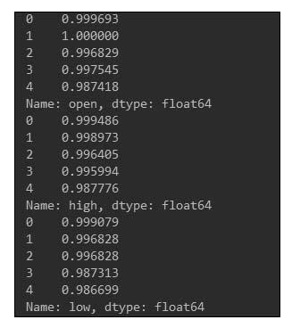
数据预处理（2）数据归一化
数据归一化可将不同范围内的数据转化为同一可比较范围[0,1]内，实际应用中有如下两种常用的数据归一化方法：（1）最大/最小值归一 （2）0均值归一
最大/最小值归一是对原始数据的线性变换，使结果映射到范围[0,1]内。在分类、聚类算法中，需要使用距离来度量相似性的时候，或者使用PCA进行降维的时候，0均值归一表现更好。然而，本案例不涉及距离度量，所以使用第一种方法进行归一化。
实验中使用open、high和low三个字段，采用sklearn机器学习工具包进行处理，其中preprocessing模块提供了归一处理函数minmax_scale()，这个函数的功能就是实现最大/最小值归一，示例代码如下。处理结果输出如图。
# 数据归一化
from sklearn.preprocessing import minmax_scale
df = pd.read_csv("dataset/tt.csv")
df['open'] = minmax_scale(df['open'])
df['high'] = minmax_scale(df['high'])
df['low'] = minmax_scale(df['low'])

Slide 9
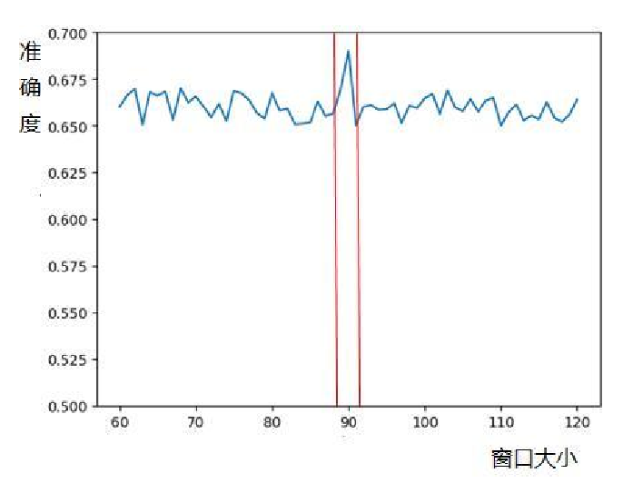
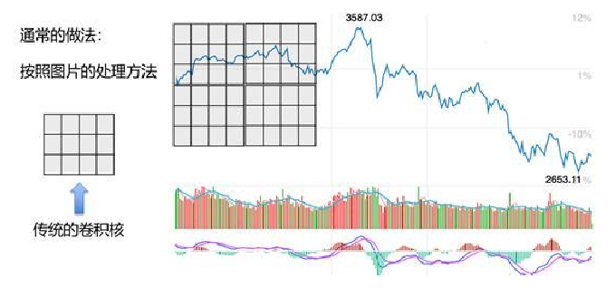
数据预处理（3）加窗处理
预测股票的走势，最简单的思路是截取股票的历史走势图作为CNN的样本，如下方左图所示。但实验表明，这种方法因为图中包含的有用数据占图的面积太小，难以获取股票涨跌的有用特征，预测准确率不高。
由于股票走势可以编码为时间序列数据，本案例采用一维CNN对股票数据进行预处理。首先需要采样样本，即生成用于卷积网络的标准化数据，实验采用了open、high和low这3个属性作为3个通道，这里窗口的大小设置为90，即每90条数据进行一次加窗。
窗口大小设置为90，是因为通过几组实验比较得到较高正确率的区间大约在下方右图的两条竖线范围内，其中横坐标表示窗口大小，纵坐标表示样本分类的正确率。

Slide 10
数据预处理（3）加窗处理
统计窗口内的涨跌次数，若涨多跌少标记为1，反之标记为0，示例代码如下。
其中window()函数为窗口函数，每次返回取样窗口的起始位置和终止位置，第一个参数data为需要取样的全部样本，size为取样窗口的大小。segment_signal()函数返回用于训练的3通道的标准格式数据，其中引入了NumPy函数库中的vstack()与dstack()函数，其中vstack()用于垂直堆叠数组。
此外，还利用了SciPy计算库中的scipy.state.mode返回数组中出现次数最多的值，用于计算窗口内的涨跌次数。
# 定义窗口函数
def windows(data, size):
start = 0
while start < data.count():
yield int(start), int(start + size)
start += (size / 2)
# 返回格式数据
def segment_signal(data, window_size=90):
segments = np.empty((0, window_size, 3))
labels = np.empty((0))
for (start, end) in windows(data["timestamp"], window_size):
x = data["open"][start:end]
y = data["high"][start:end]
z = data["low"][start:end]
if (len(df["timestamp"][start:end]) == window_size):
segments = np.vstack([segments, np.dstack([x, y, z])])
labels = np.append(labels, stats.mode(data["label"][start:end])[0][0])
return segments, labels

Slide 11
数据预处理（4）分割数据集
将数据集分为训练集和测试集，使用留出法进行数据分割，比例为4∶1。一般来说，留出法将2/3～4/5的样本用于训练，剩余样本用于测试，如果用于训练样本的比重较小，则不能最大限度地发挥数据集的作用。这里引入了sklearn中的train_test_split()进行数据分割，示例代码如下。
#将数据集按照8:2划分为训练集和测试集
X_train, X_test, y_train, y_test = train_test_split(data, label, test_size=0.2)
X_train = np.array(X_train).reshape(len(X_train), 90, 3)
X_test = np.array(X_test).reshape(len(X_test), 90, 3)
y_train = np.array(y_train).reshape(-1, 1)
y_test = np.array(y_test).reshape(-1, 1)

Slide 12
数据预处理（5）标签独热编码转化
在卷积神经网络中，为便于处理离散型分类数据，使训练过程中不受分类值表示的问题对模型产生的负面影响，引入独热编码对分类型的特征进行编码。这里引入sklearn中的OneHotEncoder()函数进行独热编码，示例代码如下。
# 涨跌标签采用独热编码（One-Hot）
enc = OneHotEncoder()
enc.fit(y_train)
y_train = enc.transform(y_train).toarray()
y_test = enc.transform(y_test).toarray()

Slide 13
模型训练
这里建立了一个3层的CNN进行训练，首先定义迭代次数、输入通道、隐藏层神经元数目等结构参数，由于数据量较小，这里将隐藏层神经元数量units设置为256个；in_channels代表输入通道，这里为3通道，分别为open、high和low；epoch代表迭代次数，这里设置为10000次；batch_size为批次大小；batch为批次数量。
使用用TensorFlow构建神经网络模型，示例代码如下。
#通道数量为3个
in_channels = 3
#训练迭代次数
epoch = 10000
#定义批大小
batch_size = 5
batch = X_train.shape[0] / batch_size
# 创建占位符
X = tf.placeholder(tf.float32, shape=(None, 90, in_channels))
Y = tf.placeholder(tf.float32, shape=(None, 2))
# 第一层
h1 = tf.layers.conv1d(X, 256, 4, 2, 'SAME', name='h1', use_bias=True, activation=tf.nn.relu)
p1 = tf.layers.max_pooling1d(h1, 2, 2, padding='VALID')
# 第二层
h2 = tf.layers.conv1d(p1, 256, 4, 2, 'SAME', use_bias=True, activation=tf.nn.relu)
p2 = tf.layers.max_pooling1d(h2, 2, 2, padding='VALID')
# 第三层
h3 = tf.layers.conv1d(p1, 2, 4, 2, 'SAME', use_bias=True, activation=tf.nn.relu)
p3 = tf.layers.max_pooling1d(h3, 11, 1, padding='VALID')
res = tf.reshape(p3, shape=(-1, 2))

Slide 14
模型训练
神经网络结构设计完成后，需定义损失函数与优化器。这里使用交叉熵损失作为模型的损失函数，优化器选择了Adam算法，此算法与SGD等优化算法相比可以更快地收敛，这里的学习率设置为0.0001，求解目标为最小化损失函数。
为了更好地跟踪模型训练过程中的效果，定义一个检测正确率的函数。
定义以上内容后，便可以开始训练模型。创建一个Session，并初始化所有变量，然后迭代训练网络，这里每迭代100次输出一次正确率。最后将模型在测试集上运行的结果写入result文件，示例代码如下。
#定义损失函数
loss = tf.reduce_mean(tf.nn.softmax_cross_entropy_with_logits_v2(logits=res, labels=Y))
# 定义正确率评价指标
ac = tf.cast(tf.equal(tf.argmax(res, 1), tf.argmax(Y, 1)), tf.float32)
acc = tf.reduce_mean(ac)
# 创建优化器
optim = tf.train.AdamOptimizer(0.0001).minimize(loss)
#执行训练
f=open('result/result.txt','w')
with tf.Session() as sess:
sess.run(tf.global_variables_initializer())
for i in range(epoch):
sess.run(optim, feed_dict={X: X_train, Y: y_train})
if i % 100 == 0:
los, accuracy = sess.run([loss, acc], feed_dict={X: X_train, Y: y_train})
print(los, accuracy)
#应用测试集测试
ccc,bbb = sess.run([tf.argmax(res, 1),tf.argmax(Y,1)], feed_dict={X: X_test, Y: y_test})
#输出测试结果
for i in range(0,len(ccc)):
f.write(str(ccc[i])+” ”+str(bbb[i])+”\n”)
f.close()

Slide 15
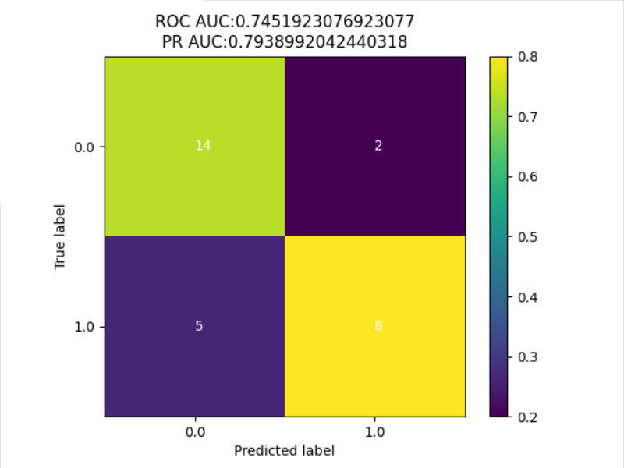
算法评估
评估结果包括混淆矩阵和ROC/PR AUC指标。其中混淆矩阵也称为误差矩阵，是由真正例、假正例、真反例、假反例组成的两行两列的表格，可以形象直观地分析模型的精度以及召回率。
通过Matplotlib绘图库将混淆矩阵可视化，可直观地评估模型的整体表现。其中PR正确率接近80%，即说明模型达到了一个较好的效果。
#读取训练后输出的结果txt文件
f=open('result/result.txt','r')
pre=[]
t=[]
for row in f.readlines():
row=row.strip() #去掉每行头尾空白
row=row.split(" ")
pre.append((row[0]))
t.append((row[1]))
#混淆矩阵绘制
def plot_confusion_matrix(cm, labels_name, title):
cm = cm.astype(np.float64)
if(cm.sum(axis=0)[0]!=0):
cm[:,0] = cm[:,0] / cm.sum(axis=0)[0] # 归一化
if(cm.sum(axis=0)[1]!=0):
cm[:,1] = cm[:,1] / cm.sum(axis=0)[1] # 归一化 plt.imshow(cm, interpolation='nearest') # 在特定的窗口上显示图像
plt.title(title) # 图像标题
plt.colorbar()
num_local = np.array(range(len(labels_name)))
plt.xticks(num_local, labels_name) # 将标签印在x轴坐标上
plt.yticks(num_local, labels_name) # 将标签印在y轴坐标上
plt.ylabel('True label')
plt.xlabel('Predicted label')
cm=confusion_matrix(t,pre)
y_true = np.array(list(map(int,t)))
y_scores = np.array(list(map(int,pre)))
roc=str(roc_auc_score(y_true, y_scores))
precision, recall, _thresholds = precision_recall_curve(y_true, y_scores)
pr =str(auc(recall, precision))
title="ROC AUC:"+roc+"\n"+"PR AUC:"+pr
labels_name=["0.0","1.0"]
plot_confusion_matrix(cm, labels_name, title)
for x in range(len(cm)):
for y in range(len(cm[0])):
plt.text(y,x,cm[x][y],color='white',fontsize=10, va='center')
plt.show()

Slide 16
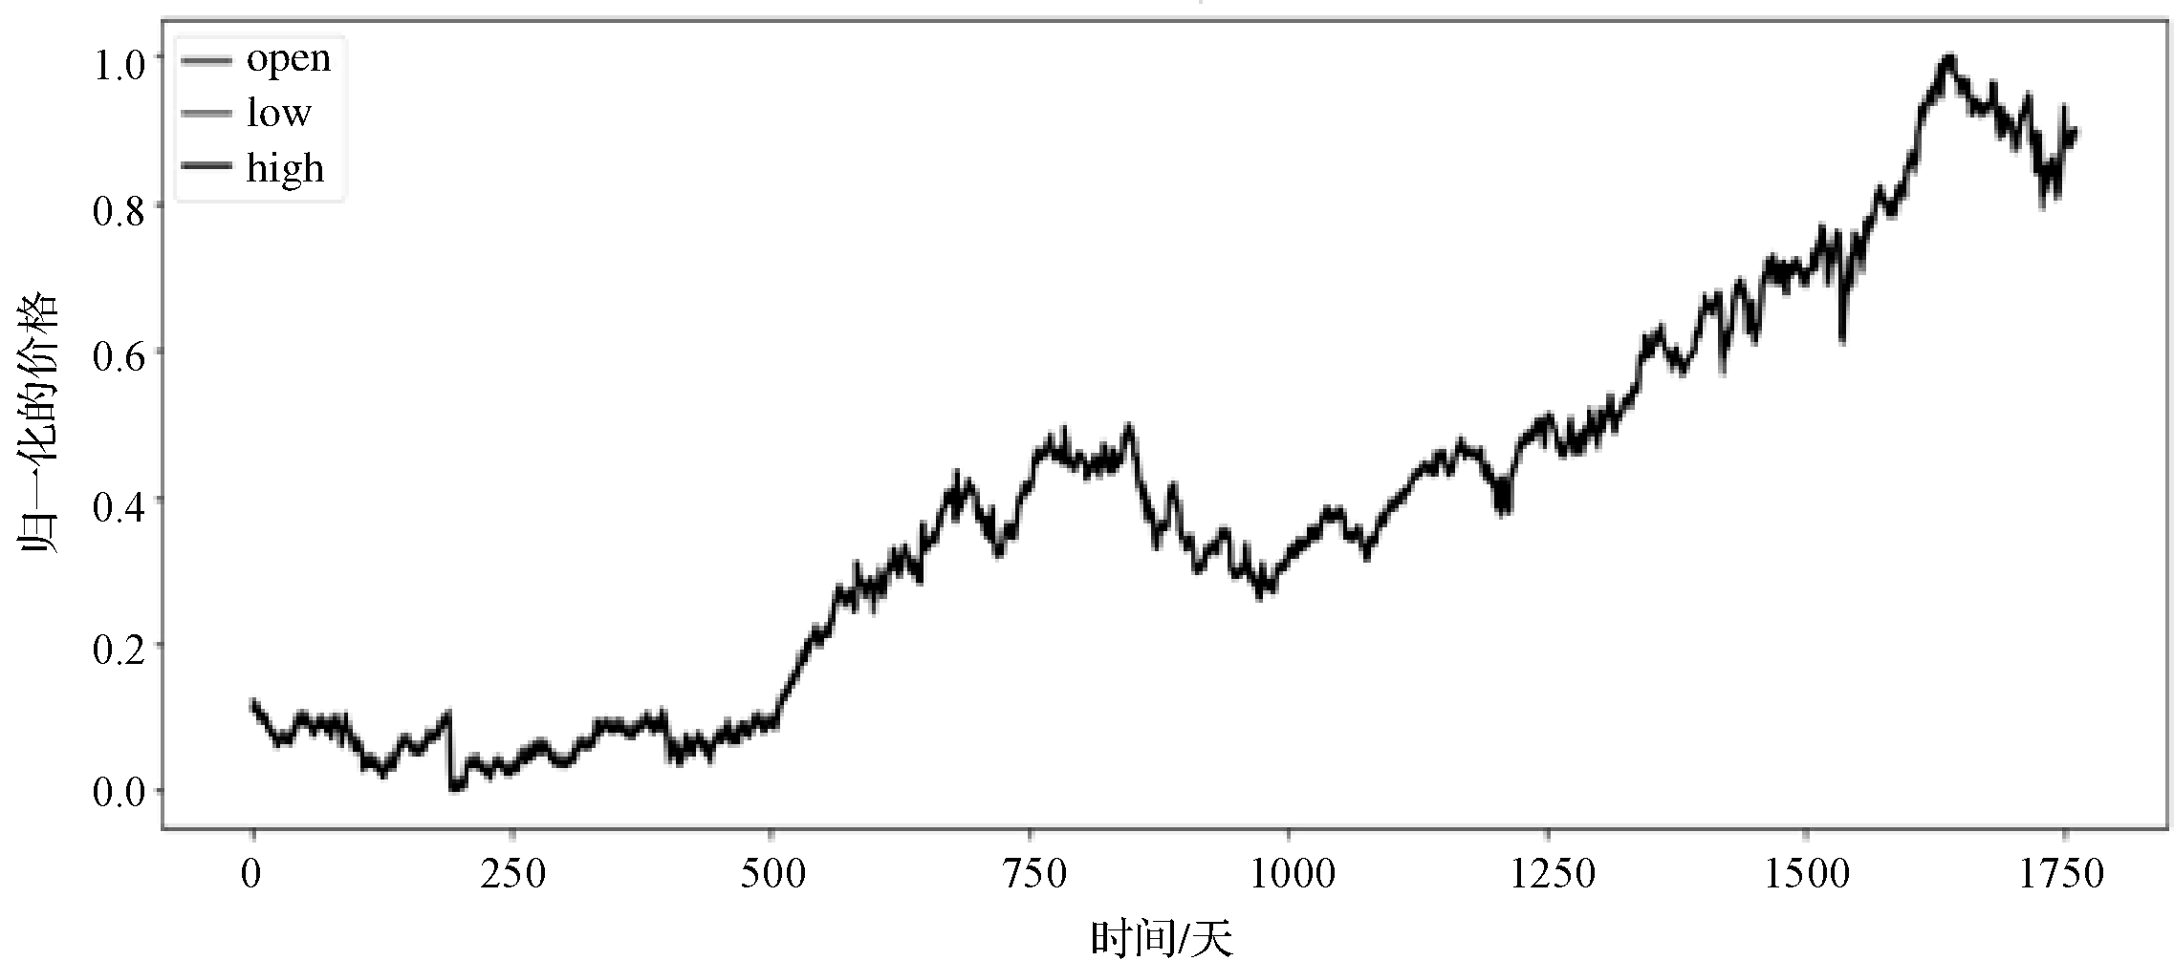
多种算法的比较（1）数据归一化预处理
除使用CNN用于股票预测外，本案例还采用LSTM/GRU模型和决策树模型进行建模预测。
首先进行数据归一化预处理，将原股票历史数据统一标准化到[0,1]。同CNN的数据预处理部分类似，这里采用最大/最小值归一，编写归一化处理函数，示例代码如下。
def normalize_data(df):
min_max_scaler=sklearn.preprocessing.minmax_scale()
df['open']=min_max_scaler.fit_transform(df.open.values.reshape(-1,1))
df['high']=min_max_scaler.fit_transform(df.high.values.reshape(-1,1))
df['low']=min_max_scaler.fit_transform(df.low.values.reshape(-1,1))
return df
归一化后的数据

Slide 17
多种算法的比较（2）定义输入序列并分割数据集
对于LSTM网络的输入，根据之前大多数对于股票LSTM模型的参数研究，选取大多数股票预测LSTM模型采用的20天为一个周期序列，将这个周期序列作为LSTM网络的标准输入，然后将转化后的标准数据分割为训练集、验证集以及测试集，采用8∶1∶1的比例将数据分割为训练集、验证集以及测试集，序列长度seq_len=20。示例代码如下。
# 定义输入序列并分割数据集
valid_set_size_percentage=10
test_set_size_percentage=10
def load_data(stock,seq_len=20):
data_raw=stock.as_matrix() # pd to numpy array
data=[]
# 创建所有可能的长度序列seq_len
for index in range(len(data_raw)-seq_len):
data.append(data_raw[index:index+seq_len])
data=np.array(data)
valid_set_size=int(np.round(valid_set_size_percentage/100 *data.shape[0]))
test_set_size=int(np.round(test_set_size_percentage/100 * data.shape[0]))
train_set_size=data.shape[0]-(valid_set_size+test_set_size)
x_train=data[:train_set_size,:-1,:]
y_train=data[:train_set_size,-1,:]
x_valid=data[train_set_size:train_set_size+valid_set_size,:-1,:]
y_valid=data[train_set_size:train_set_size+valid_set_size,-1,:]
x_test=data[train_set_size+valid_set_size:,:-1,:]
y_test=data[train_set_size+valid_set_size:,-1,:]
return [x_train,y_train,x_valid,y_valid,x_test,y_test]
seq_len=20 # choose sequence length
x_train,y_train,x_valid,y_valid,x_test,y_test=load_data(df,20)

Slide 18
多种算法的比较（3）RNN建模——LSTM/GRU
这里采用LSTM的一种变体GRU（Gated Recurrent Unit，循环单元）进行模型构建，首先定义一些模型参数，示例代码如下。
其中n_steps为输入序列长度，这里为20；n_inputs为输入层维度，这里使用open、high和low三个属性，因此定义为三维；n_neurons为隐藏神经元个数，由于数据集较小，这里定义神经元个数为200；n_outputs为输出维度，与输入维度相同；n_layers为GRU网络层数，这里设置为2层GRU；learning_rate（学习率）设置为0.001。
# 模型参数
n_steps=seq_len
n_inputs=3
n_neurons=200
n_outputs=3
n_layers=2
learning_rate=0.001
batch_size=50
n_epochs=100
train_set_size=x_train.shape[0]
test_set_size=x_test.shape[0]

Slide 19
多种算法的比较（3）RNN建模——LSTM/GRU
定义模型结构，模型定义为2层GRU，其中激活函数为Leaky_relu。然后定义损失与优化器，这里使用均方差（Mean Squared Error，MSE）作为损失函数，优化器采用Adam优化器，学习率定义为0.001，示例代码如下。
# 定义模型结构
X=tf.placeholder(tf.float32,[None,n_steps,n_inputs])
y=tf.placeholder(tf.float32,[None,n_outputs])
# 使用GRU cell
layers=[tf.contrib.rnn.GRUCell(num_units=n_neurons,activation=tf.nn.leaky_relu)
for layer in range(n_layers)]
multi_layer_cell=tf.contrib.rnn.MultiRNNCell(layers)
rnn_outputs,states=tf.nn.dynamic_rnn(multi_layer_cell,X,dtype=tf.float32)
stacked_rnn_outputs=tf.reshape(rnn_outputs,[-1,n_neurons])
stacked_outputs=tf.layers.dense(stacked_rnn_outputs,n_outputs)
outputs=tf.reshape(stacked_outputs,[-1,n_steps,n_outputs])
# 保留序列的最后一个输出
outputs=outputs[:,n_steps-1,:]
# 定义损失及优化器
loss=tf.reduce_mean(tf.square(outputs-y)) # loss function=mean squared error
optimizer=tf.train.AdamOptimizer(learning_rate=learning_rate)
training_op=optimizer.minimize(loss)

Slide 20
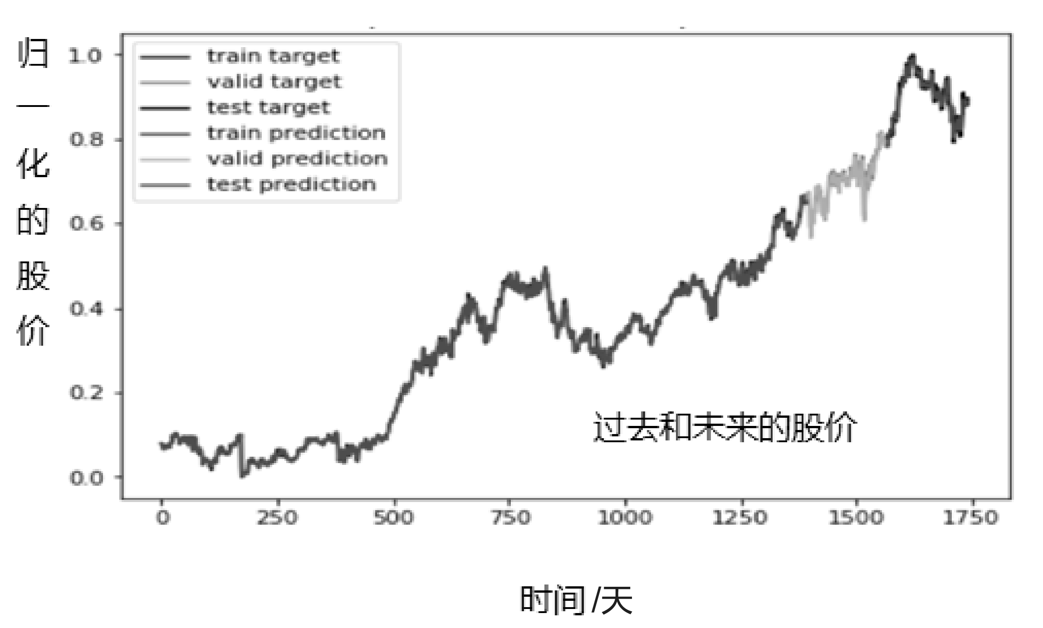
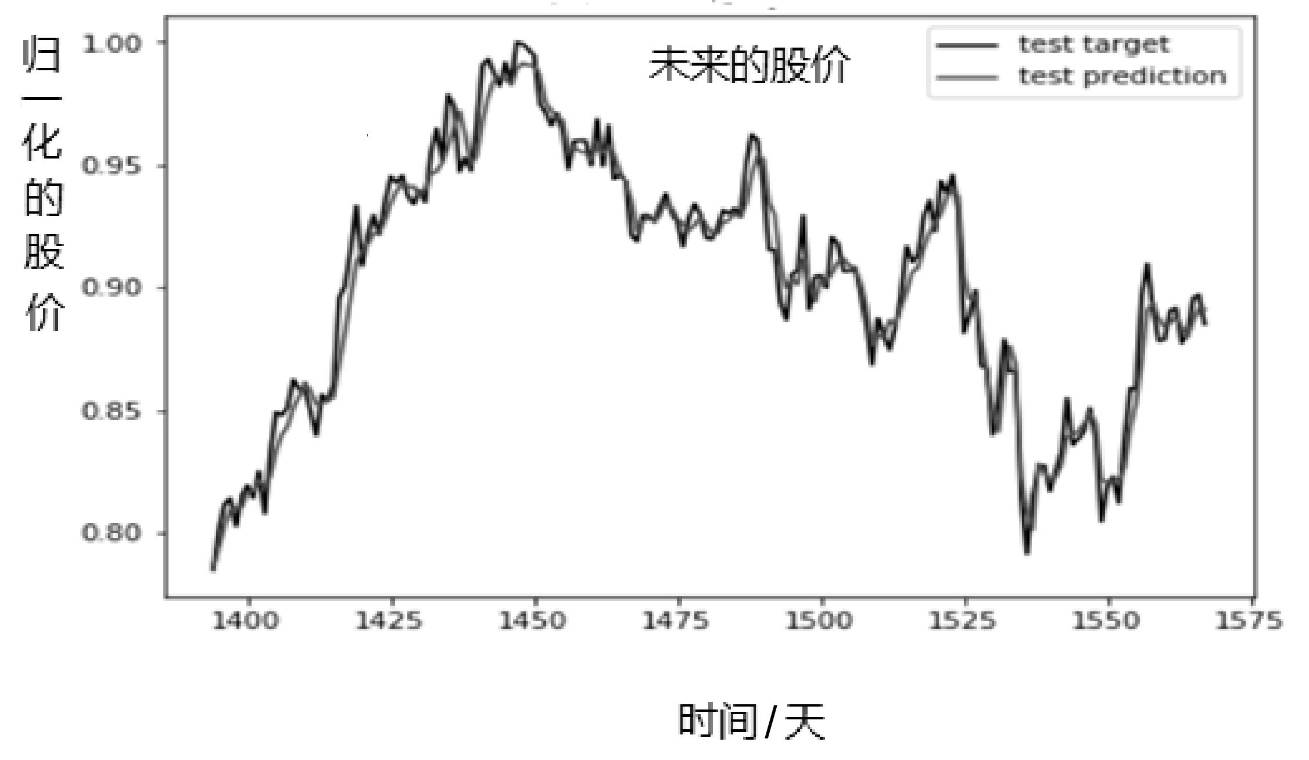
多种算法的比较（3）RNN建模——LSTM/GRU
开始运行模型，示例代码如下。
当模型训练完毕后，使用模型分别对训练集、验证集以及测试集进行预测，并将结果分别保存在y_train_pred、y_valid_pred以及y_test_pred中。为了更直观地比较模型的预测效果，将预测值与真实值可视化。
# run
with tf.Session() as sess:
sess.run(tf.global_variables_initializer())
for iteration in range(int(n_epochs * train_set_size/batch_size)):
x_batch,y_batch=get_next_batch(batch_size) # 获取下一个批训练
sess.run(training_op,feed_dict={X:x_batch,y:y_batch})
if iteration % int(5 * train_set_size/batch_size) == 0:
mse_train=loss.eval(feed_dict={X:x_train,y:y_train})
mse_valid=loss.eval(feed_dict={X:x_valid,y:y_valid})
print('%.2f epochs:MSE train/valid=%.6f/%.6f'%(iteration * batch_size/train_set_size,mse_train,mse_valid))
y_train_pred=sess.run(outputs,feed_dict={X:x_train})
y_valid_pred=sess.run(outputs,feed_dict={X:x_valid})
y_test_pred=sess.run(outputs,feed_dict={X:x_test})
模型真实值与预测值比较
测试集真实值与预测值比较

Slide 21

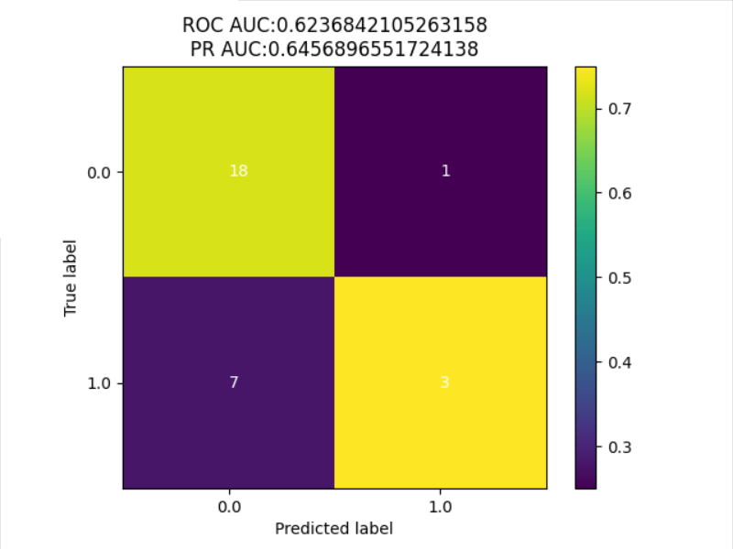
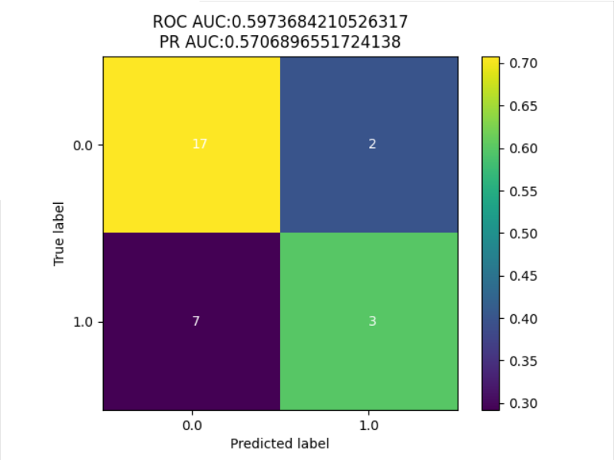
多种算法的比较（4）性能比较
下面分别对这三种算法的性能进行比较，如图所示。从图中可见，一维CNN模型具有较高的正确率，达到了70%以上，而LSTM网络模型与决策树模型的最终正确率分别为60%和55%以上，其中LSTM设置了2层GRU结构，损失函数为MSE，两个深度模型均迭代了10000次。通过算法比较可见，在股票预测模型中，深度学习算法比传统机器学习算法有较好的结果。
CNN
LSTM
决策树

Slide 22
总结与展望
通过算法比较可见，在股票预测模型中，深度学习算法比传统机器学习算法有较好的结果。
为了进一步提升模型的泛化能力，还应增加训练的数据集，当前训练数据的规模较小，可能无法学习到某些重要的特征。此外，在通道设计过程中，本案例只用到了3个重要的属性作为3个通道，适当地增加输入数据的通道数量，可能对模型的效果会有进一步的提升。
影响股市变化的因素非常多，而且其中不乏随机的影响因素，因此利用深度学习预测股票变化达到实用的水平，还有很多工作要做。

Slide 23


